Slide 1
HTML:
Formulare

Slide 2
Übersicht: Hier vorgestellte Formularelemente
Typ (type='…') | Bedeutung | mögl. Präfix
text | Eingabefeld | tf
radio | Auswahlknopf (radiobutton) | rb
checkbox | Mehrfachauswahl | cb
email | Eingabefeld: E-Mail | tfmail; tf
number | Eingabefeld: Zahl | tfnumber; tf
color | Farbwähler | cp; cpick
date | Datum | dp; dpick
range | Slider Zahlauswahl | r; rp; rpick
url | Eingabefeld: URL | tf; tfurl
submit | Knopf (button): Formular abschicken | bt
<textarea …> | Längere Texteingabe | ta
<select …> | Dropdown-Auswahl | sel, select, opt
required – muss ausgefüllt sein, vor Formular abgeschickt werden kann
checked – standardmäßig aktiviert (Checkbox)

Slide 3
Vorbemerkung 1:
Auswertung des $_GET- / $_POST-Arrays
Der NAME des Formulars wird als index des Formular-Arrays verwendet
<input type='text' name='tfEissorte'>
…
<?php
echo "Er will " . $POST['tfEissorte'] . "-Eis!";
?>

Slide 4
Vorbemerkung 2:
Namensgebung bei Formularelementen
Es ist hilfreich, wenn man beim Namen des Formulars gleich sieht, was für ein Element es ist. Deshalb Verwendung eines Präfixes (tfEingabe statt eingabe):
Formularelement | Kürzel | Abkürzung für
<input type='text' name='tfEissorte'> | tf | textfield
<input type='checkbox' id='idSchoko' name='cbSchokoeis' value='Schokolade'> | cb | checkbox
<input type='submit' value='Absenden' name='btSenden'> | bt | button
<input type='date' id='idGeburtsdatum' name='dpGebDat'> | dp | datepicker
Das sind nur Vorschläge. Es macht das Leben einfacher, wenn man das so macht.

Slide 5
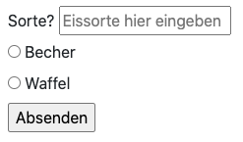
Der form-Tag umschließt alles:
<form method='post" action="ergebnis.php">
Formular
</form>

Slide 6

Einfaches HTML-Formular
<form method="post" action="ergebnis.php">
<input type="text" name="tfEissorte">
<input type="submit" value="Absenden">
</form>

Slide 7
Einfach:
<form method="post" action="ergebnis.php">
<input type="text" name="tfEissorte">
<input type="submit" value="Absenden">
</form>
Die input-Tags haben verschiedene Attribute,
die Typ, Wert usw. angeben.

Slide 8
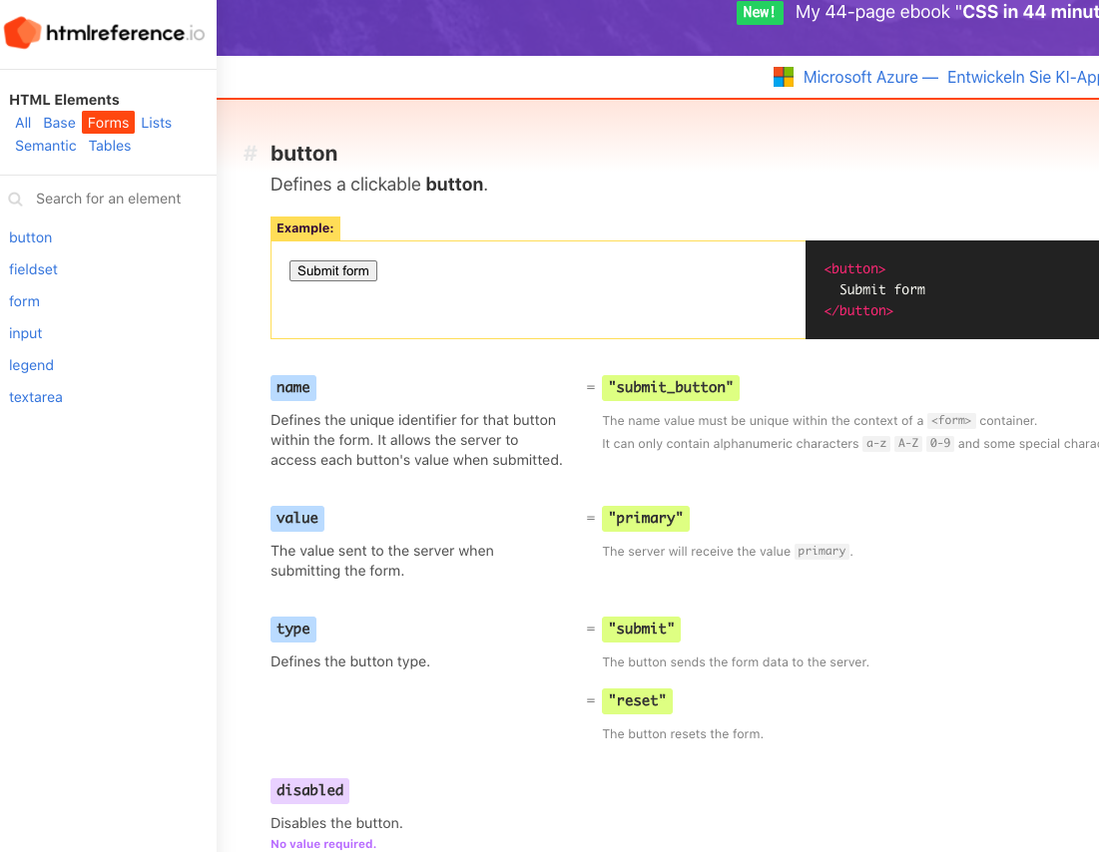
Übersichten im Web
z.B. htmlreference.io

Slide 9
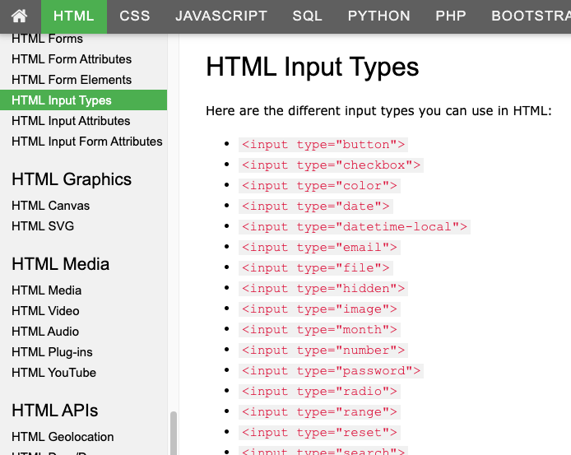
Übersichten im Web
https://www.w3schools.com/html/html_forms.asp

Slide 10
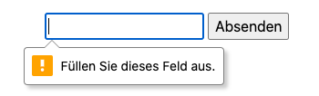
Das required-Attribut
<form method="post" action="ergebnis.php">
<input type="text" name="tfEissorte" required>
<input type="submit" value="Absenden">
</form>
Browser verhindert Abschicken ohne Wert
(keine Prüfung durch Server notwendig!)

Slide 11
Ein komplettes Formular:
<form method="post" action="ergebnis.php">
<div>
<label for="idSorte">Sorte?</label>
<input type="text" id="idSorte" name="tfEissorte" placeholder="Eissorte hier eingeben">
</div>
<div>
<input type="radio" id="idBecher" value="Becher" name="rbAuswahl">
<label for="idBecher">Becher</label>
<br>
<input type="radio" id="idWaffel" value="Waffel" name="rbAuswahl">
<label for="idWaffel">Waffel</label>
</div>
<div>
<input type="submit" value="Absenden" name="btSubmitknopf" id="idSubmit">
</div>
</form>

Slide 12
Texteingabefeld
Art:
Texteingabefeld
name:
wird bei Auswertung
des Formulars benutzt
<input type="text" id="idSorte" name="tfEissorte" placeholder="Eissorte hier eingeben">
id:
Zur eindeutigen Referenzierung
des Formularelements (z.B. Javascript, label)
erzeugt:

Slide 13
Texteingabefeld mit label
<label for="idSorte">Sorte?</label>
<input type="text" id="idSorte" name="tfEissorte" placeholder="Eissorte hier eingeben">
id:
Zur eindeutigen Referenzierung
des Formularelements (z.B. Javascript, label)
erzeugt:

Slide 14
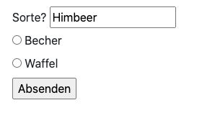
Texteingabefeld mit voreingestelltem Wert
<label for="idSorte">Sorte?</label>
<input type="text" id="idSorte" name="tfEissorte" placeholder="Eissorte hier eingeben" value="Himbeer">
erzeugt:

Slide 15
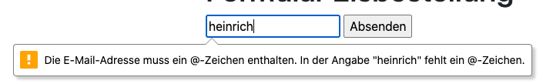
Eingabefeld: email
<form method="post" action="ergebnis.php">
<input type="email" name="tfMail">
<input type="submit" value="Absenden" name="btABsenden">
</form>
Browser verhindert Abschicken mit ungültigem Wert

Slide 16
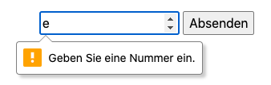
Eingabefeld: number
<form method="post" action="ergebnis.php">
<input type="number" name="tfAlter">
<input type="submit" value="Absenden">
</form>
Browser verhindert Abschicken mit ungültigem Wert

Slide 17
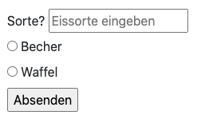
Radio-Buttons
value:
"Wert" – wird bei
Auswertung verarbeitet
name: wird bei Auswertung
des Formulars benutzt
Art:
Texteingabefeld
<input type="radio" id="idBecher" value="Becher" name="rbAuswahl">
<label for="idBecher">Becher</label>
<br>
<input type="radio" id="idWaffel" value="Waffel" name="rbAuswahl">
<label for="idWaffel">Waffel</label>
erzeugt:

Slide 18
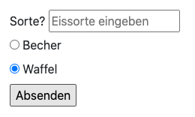
Radio-Buttons
checked
Button ist standardmäßig aktiviert
<input type="radio" id="idBecher" value="Becher" name="rbAuswahl">
<label for="idBecher">Becher</label>
<br>
<input type="radio" id="idWaffel" value="Waffel"
name="rbAuswahl" checked>
<label for="idWaffel">Waffel</label>
erzeugt:

Slide 19
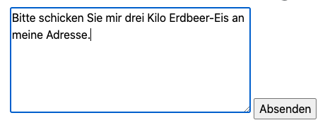
Mehrzeiliges Eingabefeld (textarea)
Anzahl der "Spalten"
<textarea name="taNachricht" cols="40" rows="6"></textarea>
Anzahl der Zeilen
erzeugt:

Slide 20
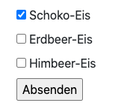
Checkboxen
Art:
Mehrfachauswahl
<input type="checkbox" id="idSchoko"
name="cbSchokoeis" value="Schokolade">
value:
"Wert" – wird bei Auswertung
verarbeitet
erzeugt:

Slide 21
Checkboxen
<input type="checkbox" id="idSchoko" name="cbSchokoeis" value="Schokolade" checked>
<label for="idSchoko"> Schoko-Eis</label><br>
<input type="checkbox" id="idErdbeer" name="cbErdbeereis"
value="Erdbeer">
<label for="idErdbeer"> Erdbeer-Eis</label><br>
<input type="checkbox" id="idHimbeer" name="cbHimbeereis"
value="Himbeer">
<label for="idHimbeer"> Himbeer-Eis</label><br>
beim Laden des Formulars
schon angehakt
erzeugt:

Slide 22

Auswahllisten ("Dropdown")
<label for="idLieblingseis">Was ist deine Lieblingssorte?</label>
<select id="idLieblingseis" name="selLieblingseis">
<option value="schoko">Schoko-Eis</option>
<option value="erdbeer">Erdbeer-Eis</option>
<option value="himbeer">Himbeer-Eis</option>
</select>
erzeugt:

Slide 23
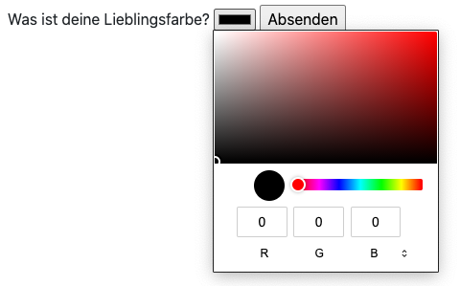
Weitere Input-Typen: color
<input type="color" id="idLieblingsfarbe" name="cpFarbe">
erzeugt:

Slide 24
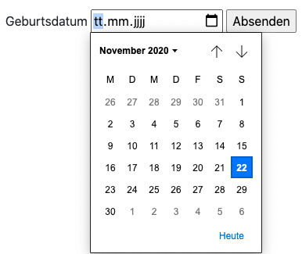
Weitere Input-Typen: date
<input type="date" id="idGeburtsdatum" name="dpGebDat">
erzeugt:

Slide 25
Weitere Input-Typen: range
<input type="range" id="idBewertung" name="rangeBewertung" min="0" max="100">
erzeugt:

Slide 26
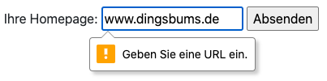
Weitere Input-Typen: url
<input type="url" id="idURL" name="urlMeineHomepage">
erzeugt:
validiert URL! (bspw. https:// zu Beginn!)

Slide 27

Absendeknopf: submit
Name:
wird bei Auswertung
des Formulars benutzt
<input type="submit" value="Absenden" name="btSenden">
Art:
Button
value:
Aufschrift auf dem Button
erzeugt:

Slide 28
Formularelemente: Zusammenfassung Attribute
Attribut | Bedeutung
type=" ... " | Art des Elements (Text, Radio ...)
name="nameDesElements" | Bei der Auswertung bezieht man sich über das name-Attribut auf das Formularelement
id="vorname" | Eindeutige Referenzierung des Elements z.B. durch <label>-Tag
value="Geben Sie hier Ihren Text ein" | Wert ("Inhalt), den das Formularelement bei der Auswertung hat. Achtung: Bei Absendebutton ist Wert nicht relevant.
checked | Radiobutton/Checkbox ist aktiviert
required | Browser prüft, ob Feld ausgefüllt ist

